Slide 1

Landing page - Pauta digital Google

Slide 2

Landing Page
Requerimiento
Se solicita al área de programación la creación de una landing page que permita al usuario realizar solicitudes a través de un formulario de contacto dejando sus datos y de esta forma, almacenar en una base la información en tiempo real.
Aspectos a tener en cuenta:
La landing page es el destino de un anuncio pago en Google el cual tendrá un enfoque promocional al Covid-19.
El alcance de la landing es Valledupar, Chía, Medellín y Girardot, sin embargo, es una única página en la cual el usuario deberá indicar la ciudad de ubicación.
Se solicita el acceso o descarga diaria de la base con las solicitudes para darle oportuna gestión en un periodo estimado de 1 a 2 días.
El periodo proyectado de la campaña es a enero 30 de 2021, momento en el cual se inhabilitaría la página, con posibilidad de reactivarla en meses próximos.
Notes:
2

Slide 3
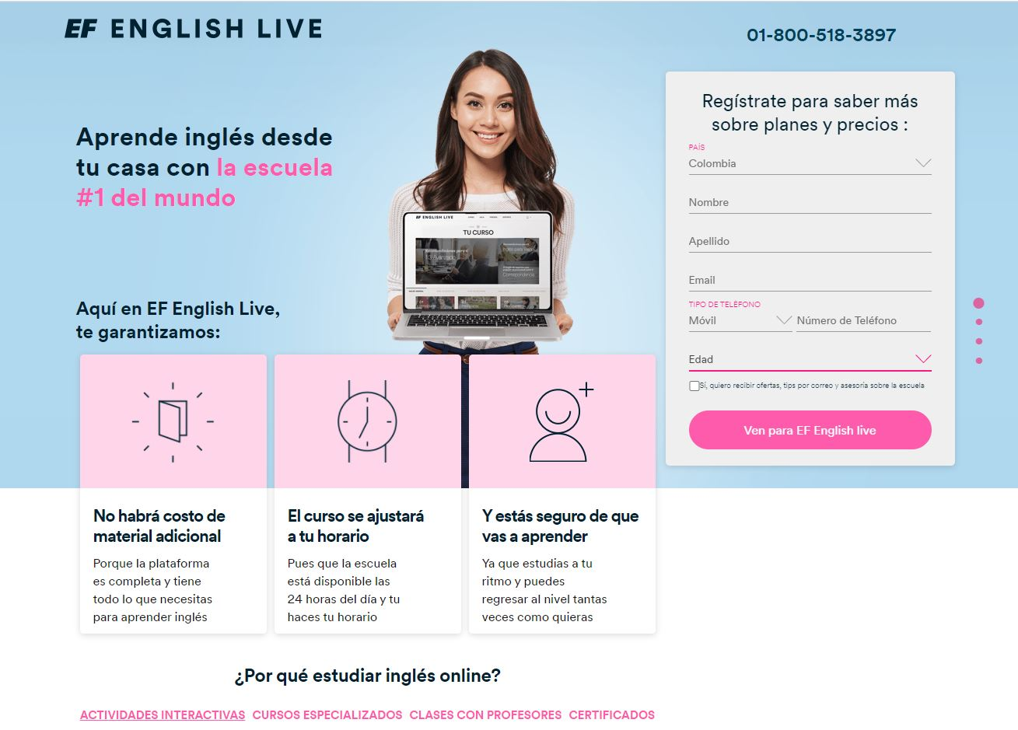
Landing Page
Referente
https://bit.ly/345BHZo
Notes:
3

Slide 4



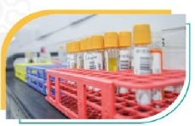


Propuesta Avanzada
Landing page – Pauta Publicitaria
¡Nuestro compromiso es con la salud y bienestar de todos los colombianos!
En Idime previene y detecta el COVID -19 de forma rápida y confiable
Prueba PCR particular por $170.000
Prueba Antígenos por $68.000
Prueba Anticuerpos por $45.000
¡Solicítalas también a domicilio!
Pago adicional por domicilio: $35.000
Somos unos de los laboratorios clínicos privados habilitados por el Instituto Nacional de Salud para la toma de procesamiento de pruebas Covid.
Agenda tu prueba
Nombre
Apellido
Tipo de documento
Número de documento
Opciones de tipo documento Athenea
Correo Electrónico
Conoce las pruebas de detección de COVID-19 disponibles:
Celular
Ciudad
Medellín - Girardot - Chía - Valledupar
Mensaje
Prueba PCR
Antígeno
Anticuerpos
Más información
Más información
Más información
Autorizo tratamiento de datos personales
Leer términos y condiciones
Texto desplegable
Texto
desplegable
Texto
desplegable
Enviar
Gracias por registrarte, pronto un asesor se pondrá en contacto.
Estamos atentos a resolver tus inquietudes.
*Primer scroll
Desplegable
Ventana Pop-up después que el usuario diligencia el formulario
Notes:
4

Slide 5
Propuesta Avanzada
Landing page – Pauta Publicitaria
Pruebas realizadas de Covid 19 en cifras a nivel nacional:
PCR
Antígenos
Anticuerpos
250837
45712
8212
GIF
Acerca de Idime:
30 años al cuidado de la salud de los colombianos.
75 sedes a nivel nacional.
Alta tecnología en equipos y procesos.
Atención profesional y humanizada.
Nuestra operación está volcada en servirle a la gente y al medio ambiente.
Porque tu salud y la de tu familia merecen toda nuestra atención.
*Segundo scroll
Redes sociales de Idime
Para más información visita nuestro sitio web Página web de Idime
Plugin contador
Notes:
5

Slide 6

Porque tu salud y la de tu familia merecen toda nuestra atención.

